Slide 1
Кросплатформенний застосунок tASKtRACKER
Створив студент ПП-31, Дмитренко Ілля

Slide 2
Огляд застосунку
Даний застосунок розроблений на платформі Flutter з використанням мови програмування Dart, він дозволяє користувачам управляти своїм списком завдань.
Користувачі даного застосунку мають змогу додавати, видаляти та оновлювати завдання. Є можливість сортування всіх завдань за статусом виконання та за категорією самого завдання. Окрім сортування наявна фільтація завдань за датою. Також користувачі можуть переглянути статистику виконання своїх завдань за окремо обраний день використовуючи зручний інтерфейс календарю.
Всі дані стосовно завдань зберігаються в локальному сховищі пристрою. Додаток розбитий на логічні компоненти (екрани, служби, віджети) для полегшення розширення та тестування.

Slide 3
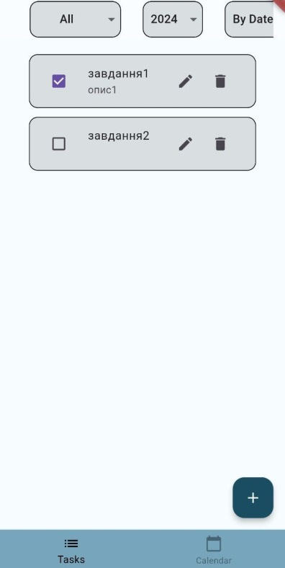
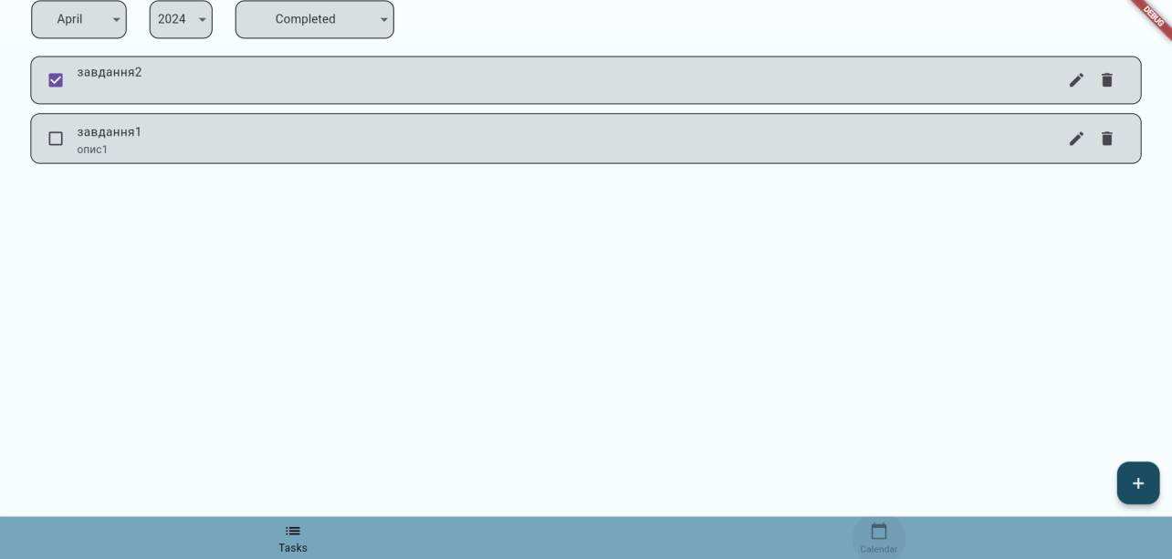
Головний екран
На даних зображеннях ми можемо бачити головний екран застосунку: для веб-версії та мобільної версії. На верхній частині екрану розміщений AppBar з випадаючими списками для сортування та фільтрації завдань. Знизу ми можемо бачити список наших завдань, які користувач може редагувати та видаляти. В правому нижньому кутка розміщена кнопка FloatingButton, при натиску на яку відкривається діалогове вікно для створення нового завдання. В навігаційній панелі розміщена кастомна панель CustomBottomNavigationBar з двома кнопками для переходу між екранами.

Slide 4
КЛАС TASKLISTSCREEN
Опис: Цей клас відповідає за відображення екрану зі списком завдань.
Властивості:
showCompletedTasks (bool); selectedMonth (String); selectedYear (int); static selectedFilter (String); _currentIndex (int).
Методи:
void initState();
Widget build(BuildContext context);
Widget buildMonthDropdown();
Widget buildYearDropdown();
Widget buildFilterDropdown();
List<Task> filterTasks(List<Task> tasks);
void onFilterChanged(String? newValue);

Slide 5
Класи task, taskprovider
Клас Task:
Опис: Цей клас представляє собою модель задачі.
Властивості:
title (String); description (String); dueDate (DateTime); category (String); isCompleted (bool);
Методи:
factory Task.fromJson(Map<String, dynamic> json);
Map<String, dynamic> toJson();
Клас TaskListProvider:
Опис: Цей клас відповідає за управління списком задач, зберігання та завантаження їх у локальне сховище.
Властивості:
tasks (List<Task>);
Методи:
void loadTasks() async; void saveTasks() async; void addTask(Task task, [String sortBy = 'By Date (Newest First)']); void updateTask(int index, Task task, [String sortBy = 'By Date (Newest First)']); void deleteTask(int index); void sortTasks(String sortBy);

Slide 6
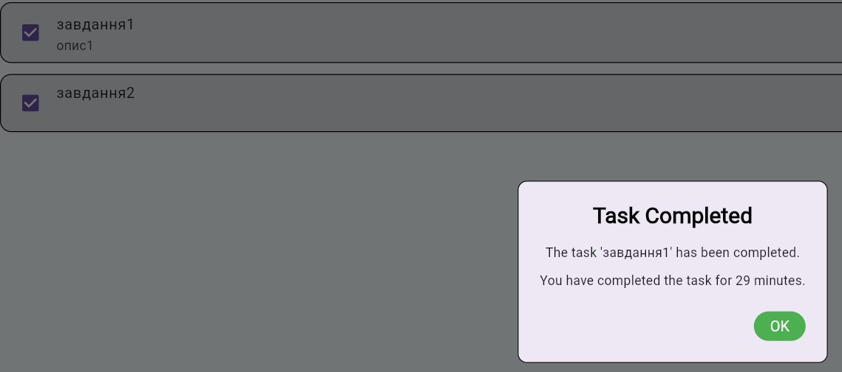
Клас taskItem
Опис: Цей клас відповідає за відображення окремої задачі у списку задач.
Властивості:
final task (Task): Об’єкт класу Task - Задача, яку потрібно відобразити.
final onCheckboxChanged (Function(bool?)): Функція, яка викликається при зміні стану завдання (виконане чи невиконане)
final onEditPressed (Function()): Функція, яка викликається при натисканні на кнопку редагування задачі.
final onDeletePressed (Function()): Функція, яка викликається при натисканні на кнопку видалення задачі.
Методи:
Widget build(BuildContext context): Метод приймає об'єкт BuildContext, який представляє контекст, у якому будується віджет. Будує та повертає віджет, що відображає окрему задачу у списку.
static void showCompletionDialog(BuildContext context, Task task): Метод приймає об'єкт BuildContext, який представляє контекст, у якому будується віджет та об’єкт класу Task, що представляє завдання для якого відображається діалогове вікно, яке показує повідомлення про завершення виконання задачі та час, який пройшов з моменту завершення. Є статичним методом.

Slide 7
Віджети
FloatingButton - Цей клас відповідає за відображення плаваючої кнопки додавання нової задачі. При натисканні на неї з’являється діалогове вікно додавання завданння.
CustomDropdown - Цей клас відповідає за відображення випадаючого списку. Можна передати будь-який список елементів.
CustomBottomNavigationBar - Цей клас відповідає за відображення нижньої навігаційної панелі з двома кнопками: "Tasks" і "Calendar« та забезпечує переход між ними.
CalendarTaskList - Цей клас відповідає за відображення списку завдань на вибраний день в календарі. Відрізняється від звичайного списку завдань тим, що відображає лише відфільтровані завдання за точну задану дату.

Slide 8
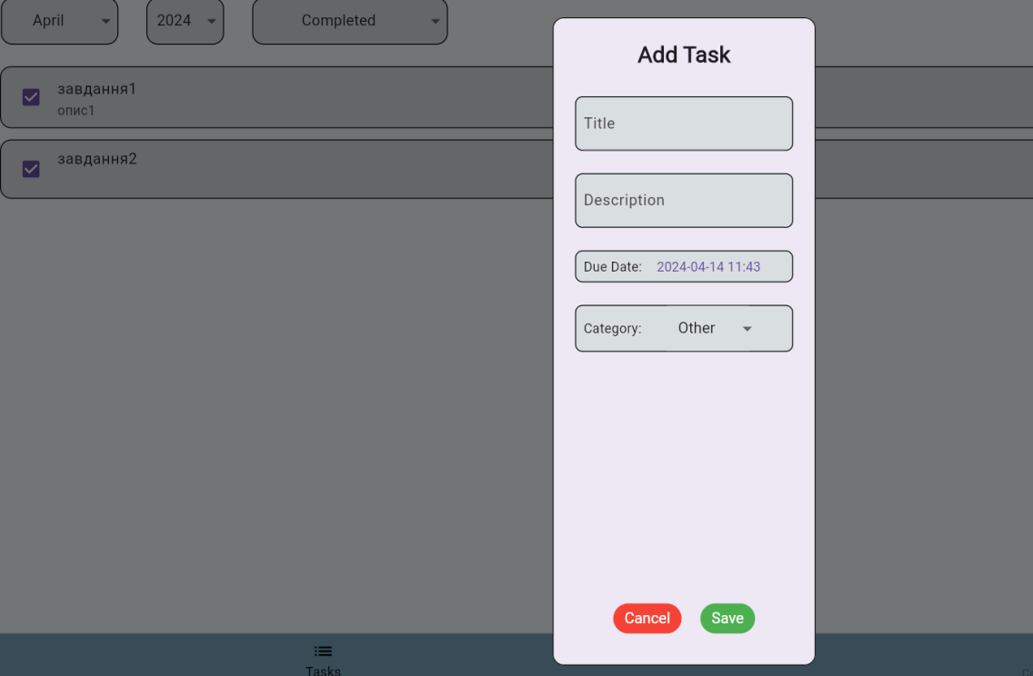
Клас taskdialog
На даному зображенні ми можемо бачити діалогове вікно додавання/редагування завдання. В ньому розміщений заголовок, який змінюється в залежності від нашої цілі(редагування/додавання), поля для вводу інформації щодо завдання, та кнопки для збереження завдання або скасування.
Властивості:
final task (Task); final taskProvider (TaskListProvider); final selectedFilter (String); final index (int?); late selectedCategory (String);
Методи:
void initState();
Widget build(BuildContext context);

Slide 9
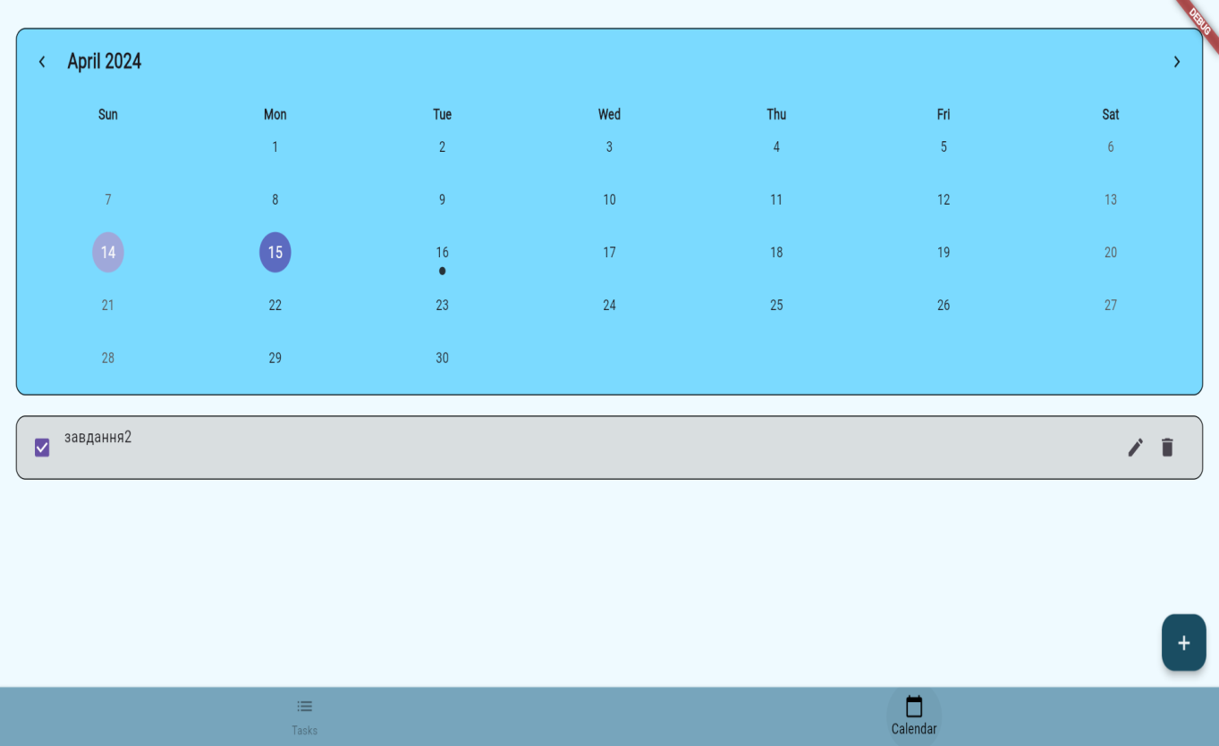
Клас calendarscreen
На даному зображенні розташований екран з календарем для перегляду завдань за обраний день. На екрані розміщені власне сам календар, де користувач може обирати будь-який день, знизу розташований список завдань CalendarTaskList для перегляду завдань за обрану дату, кнопка FloatingButton та кастомна навігаційна панель CustomBottomNavigationBar.
Властивості:
_calendarFormat (CalendarFormat); _focusedDay (DateTime); _selectedDay (DateTime); _currentIndex (int);
Методи:
Widget build(BuildContext context); Widget buildTaskList(); bool hasTasksForDate(List<Task> tasks, DateTime date); bool isSameDay(DateTime date1, DateTime date2);

Slide 10
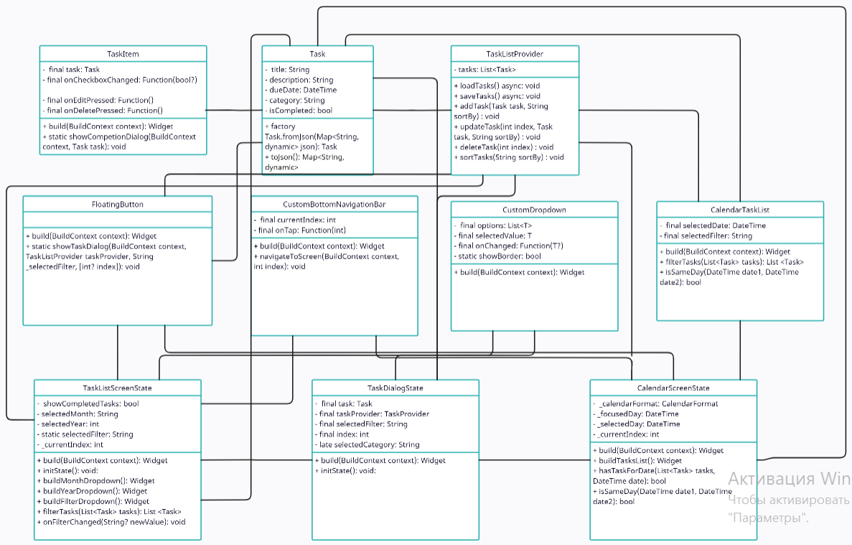
аРХІТЕКТУРА

Slide 11
Використані технології
Як було сказано раніше, весь застосунок був створений на платформі flutter з використанням мови програмування Dart.
Для форматування даних, таких як дата та час я використовую Intl Package.
Для управління станом додатку, зокрема для управління списком завдань я використовую Provider Package.
Для відображення календаря на екрані та вибору дати для фільтрації завдань я використовую Table Calendar Package.
Для зберігання даних користувача локально на пристрої я використовую Shared Preferences Package.

Slide 12
Висновок
У даній презентації було представлено проект мобільного додатку для управління завданнями, розробленого за допомогою Flutter. Додаток дозволяє користувачам легко створювати, редагувати, видаляти та упорядковувати завдання, а також переглядати статистику за допомогою календаря. Використання технологій Flutter, Provider, Table Calendar та інших дозволило реалізувати функціонал додатку з високою продуктивністю та ефективністю.
Дякую за увагу!

